Slide 1

ESTRUCTURA DE DATOS
PATRICIO ALFREDO QUISPE CONDORI
SIS15240990
WILLIAM RODDY BARRA PAREDES

Slide 2
¿QUE ES ESTRUCTURA DE DATOS?
Estructura de datos es aquello que nos permite, como desarrolladores, organizar la información de manera eficiente, y en definitiva diseñar la solución correcta para un determinado problema.

Slide 3
TIPOS DE ESTRUCTURA
En programación estructurada se uttilizan tres tipos de estructuras:
SECUENCIALES: Aquellas que se ejecutan una después de otra siguiendo el orden en que se han escrito.
DECISIÓN: Que permiten omitir parte del código o seleccionar el flujo de ejecución de entre dos o mas alternativas.
ITERATIVAS: Se utilizan para repetir la ejecución de cierta parte del programa.

Slide 4
¿Qué Significa FIFO?
El sistema FIFO es un método para organizar la manipulación de una estructura de datos, dodne la entrada mas antigua o cabeza de la cola, se procesa primero
Dicho procesamiento es análogo a entender a las personas en un área de cola por orden de llegada, es decir, enh la misma secuencia en la que llegan ala cola

Slide 5
¿MUESTRA LA DIFERENCIA ENTRE LIFO Y FIFO ?
El método FIFO en contabilidad significa primero en entrar, primero en salir, mientras que el método LIFO significa ultimo en entrar, primero en salir. Estos métodos son métodos utilizados para valorar el coste de las mercancías vendidas y el inventario final

Slide 6
¿QUE ES UNA COLA ?
Una COLA es un tipo de dato abstracto, caracterizada por ser una secuencia de elementos en la que la operación de inserción push se realiza por un extremo y la operación de extracción pull por el otro. También se le llama estructura FIFO a que el primer elemento en entrar será también el primero en salir

Slide 7
¿Qué ES QUEUE en JAVA, UNA QUEUE SERA LO MISMO QUE ENA COLA ?
Un objeto de la clase QUEUE es una cola. Permite almacenar objetos y luego recuperarlos en el orden en el cual se insertaron. Para insertar un objeto a la cola se invoca el método put.
EJEMPLO
QUEUE COLA = new QUEUE();
COLA.PUT(“HOLA”);

Slide 8
¿Qué ES INI O REAR EN UNA COLA ?
Ini y fin las dos variables que apuntan a los extremos de la estructura, normalmente se adopta el convenio de que la variable ini sea siempre la posición real del primer elemento y que la variable fin siempre apunte a la siguiente posición de la cola donde podemos insertar nueva información. De esta manera, se cumplirá que ini=fin si y sólo si la cola está vacía, y la condición inicial para indicar que se ha creado una cola vacía será ini=fin=0

Slide 9
¿Qué ES FIN O FRONT EN UNA COLA ?
Fin siempre apunta a la siguiente posicion de la cola donde podemos insertar nueva información. De esta manera, se cumplirá que ini=fin si y sólo si la cola está vacía, y la condición inicial para indicar que se ha creado una cola vacía será ini=fin=0.

Slide 10
¿A que se refiere método esVacia() y esLlena() en una COLA?
retorna verdad o falso si la Pila esta vacía, es decir que no tiene ningún elemento, retorna un boolean.
retorna verdad si es que la cola esta llena, pasa cuando se ha llenado todo el vector, la cantidad de elemento que permite la cola lo determina la variable MAXIMO.

Slide 11
¿Qué son los métodos estáticos en JAVA?
El método estático en Java es un método que pertenece a la clase y no al objeto. Un método estático solo puede acceder a datos estáticos.
Es un método que pertenece a la clase y no al objeto (instancia)
Un método estático solo puede acceder a datos estáticos. No puede acceder a datos no estáticos (variables de instancia)
Un método estático puede llamar solo a otros métodos estáticos y no puede invocar un método no estático a partir de él.
Un método estático se puede acceder directamente por el nombre de la clase y no necesita ningún objeto
Un método estático no puede hacer referencia a “este” o “super” palabras clave de todos modos

Slide 12
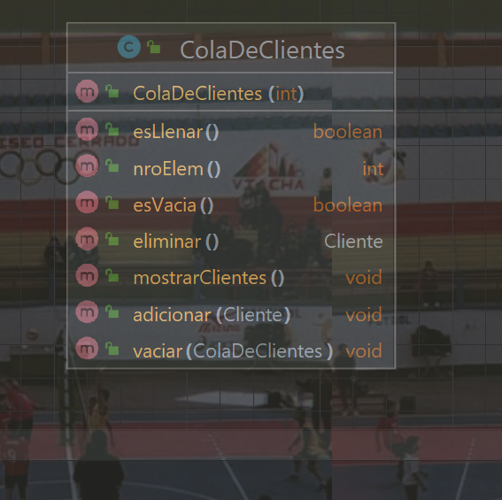

Slide 13
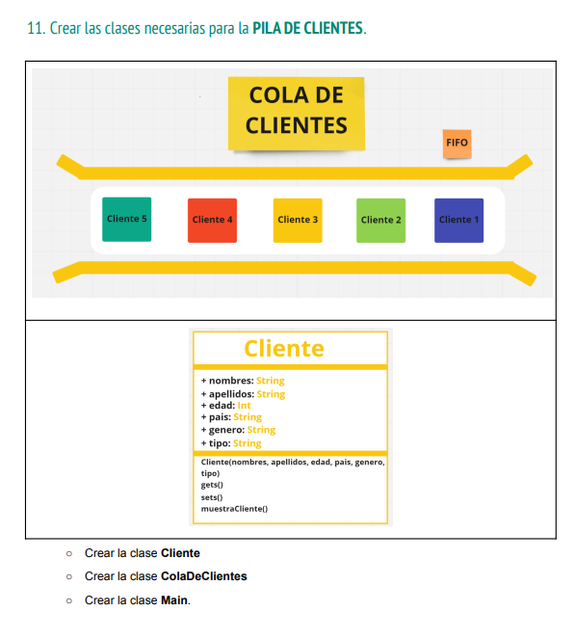

Slide 14
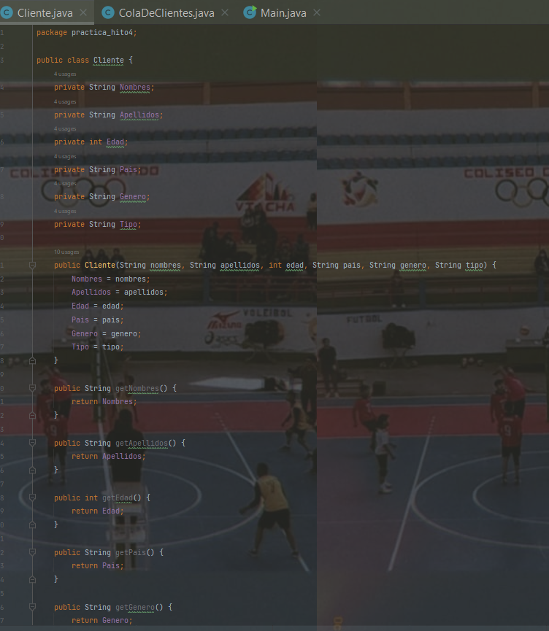
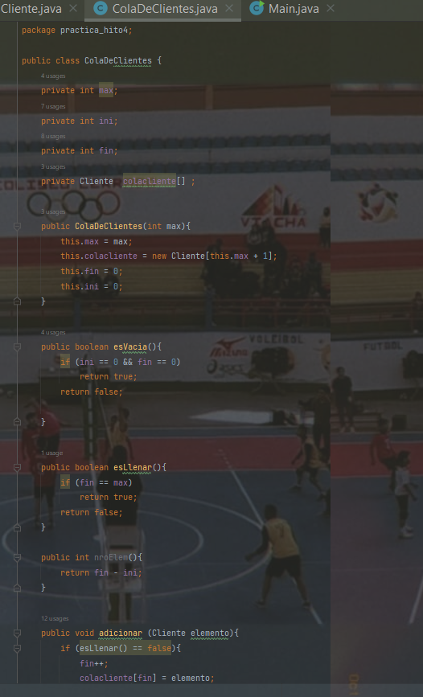
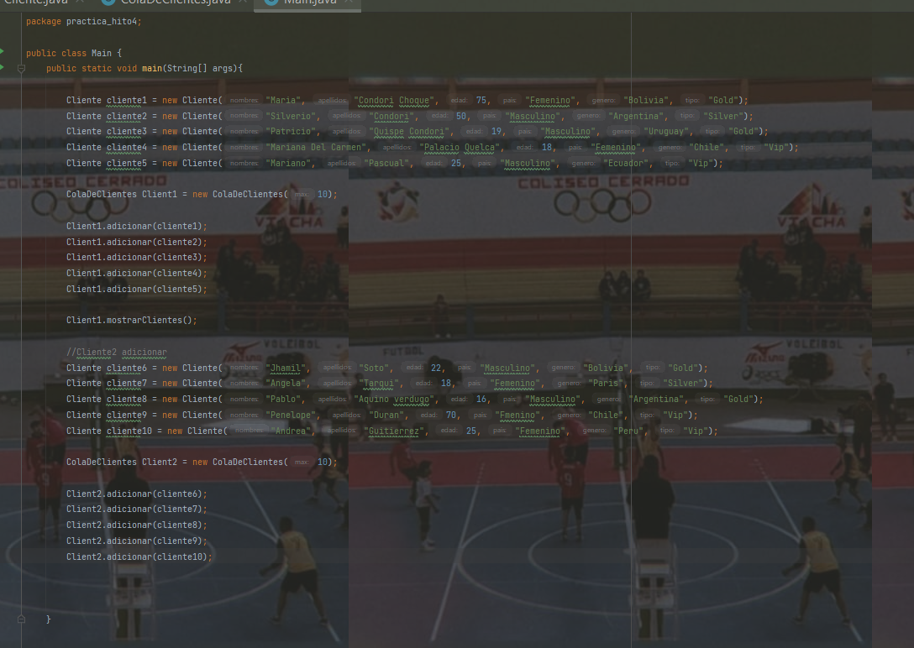

Slide 15
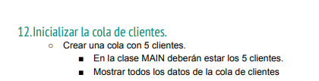
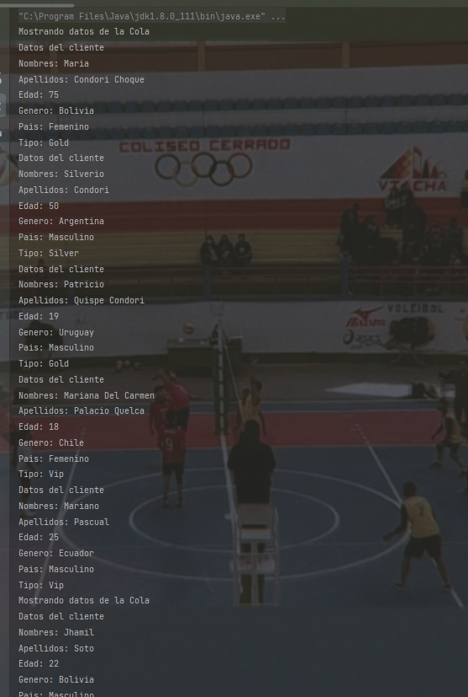

Slide 16
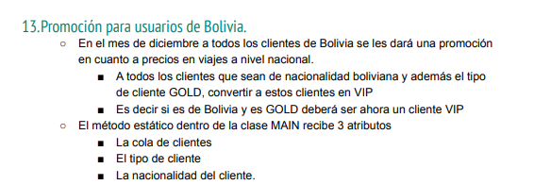

Slide 17
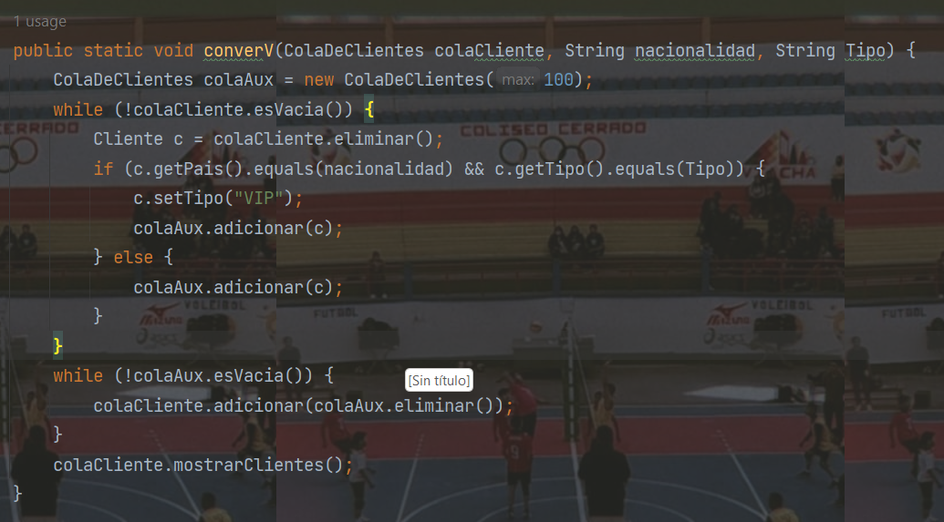
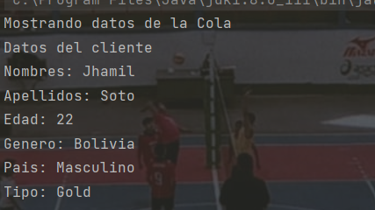
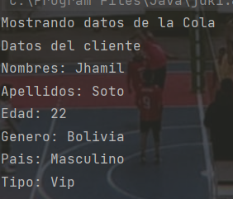

Slide 19
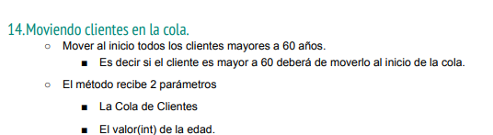
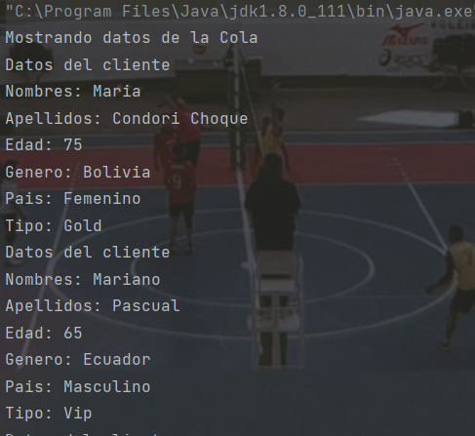
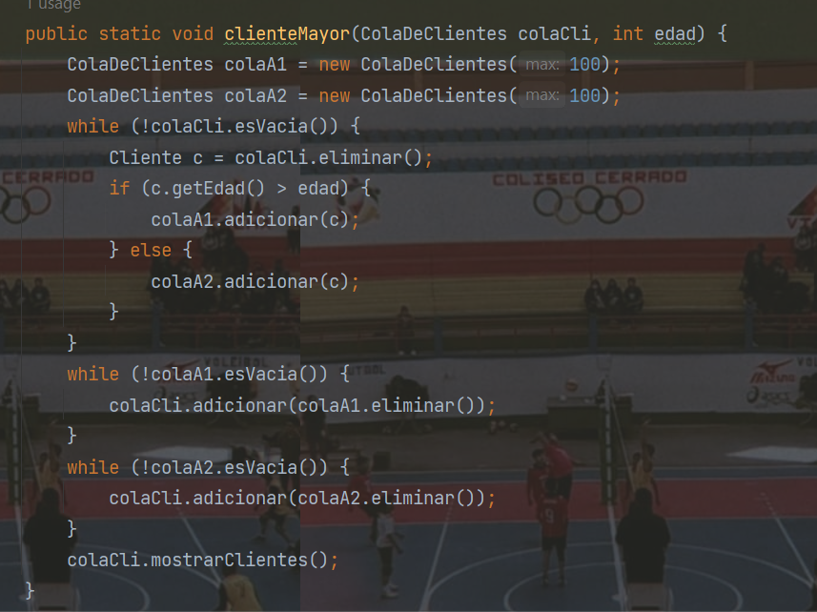

Slide 20
